Slide 1
Окружающий мир
Природа и наша безопасность:
Гроза и Техника

Slide 2
Грозовая молния
Техника

Slide 3
Грозовая молния
Техника

Slide 4
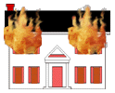
Электроприборы оставленные
Без присмотра.
Грозовая молния попавшая в дом.
Возгорание электроприборов.
Возгорание дома.

Slide 5
1011

Slide 10
Что узнали?
Чему научились?

Slide 11
Спасибо
За внимание!

